Slide 1
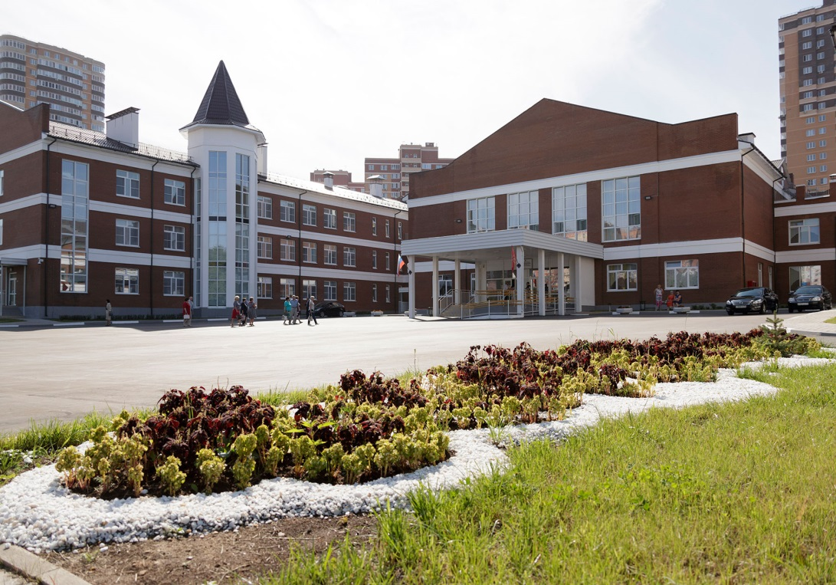
Презентация: «Взаимосвязь содержания модулей программы «Английский язык для дошкольников» и «Родной край глазами детей»»
Автор:
Педагог дополнительного образования
Якунина Елена Юрьевна
МБОУ ЦО N58 «Поколение будущего»
Тула

Slide 2
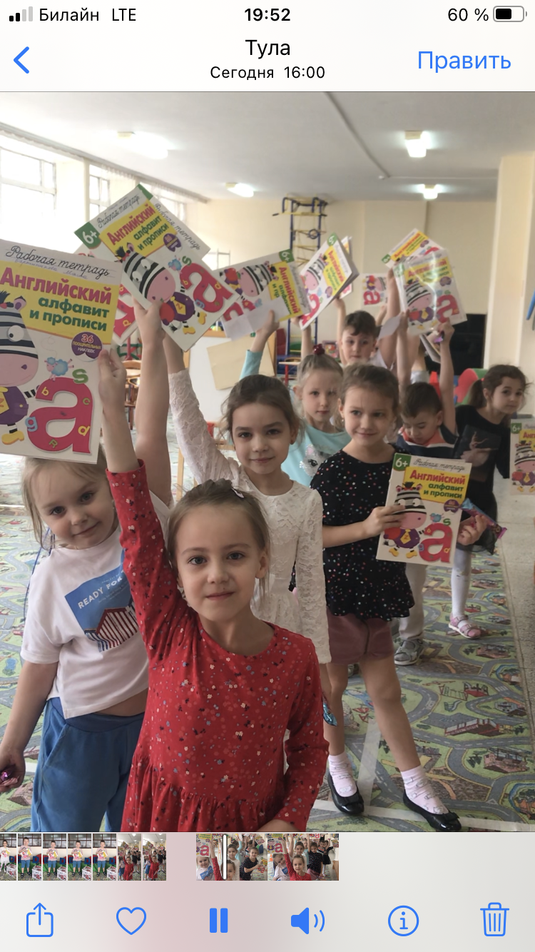
На сегодняшний день дошкольный возраст, бесспорно, признан наиболее благоприятным периодом для освоения иностранного языка. Опрос родителей наших воспитанников подтвердил востребованность его изучения. Английский для детей – это лучшие инвестиции в будущее своего малыша и безграничные возможности для осуществления любых целей во взрослой современной жизни. В нашем образовательном центре «Поколение будущего» №58 города Тулы на базе двух дошкольных отделений «Планета детства» и «Маленькая страна» дети дружат с английским языком уже много лет. Нами была разработана дополнительная общеобразовательная программа «Enjoy English» для детей подготовительных к школе групп, а также создан и успешно апробирован методический материал к данной программе.

Slide 3
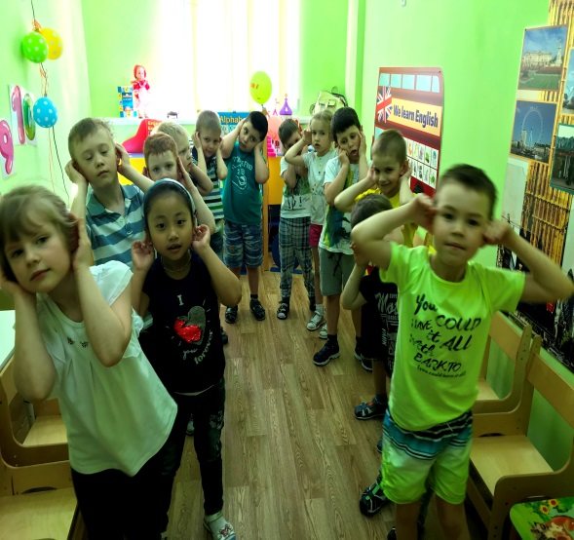
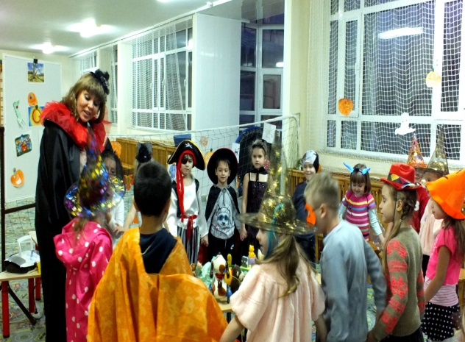
Мы разработали основные методы и приёмы, соблюдения которых помогли успешно решать задачи обучения дошкольников английскому языку, продуктивно использовали новые образовательные технологии:
Физкультурно-оздоровительная технология
(ритмопластика, пальчиковая гимнастика, гимнастика для глаз, физкультминутки, дыхательная гимнастика)
Игровая технология
(калейдоскоп подвижных, сюжетно-ролевых и имитации, дидактических игр и театрализованных)
Языковая технология
(фонетическая гимнастика, фонетические сказки о язычке)

Slide 4
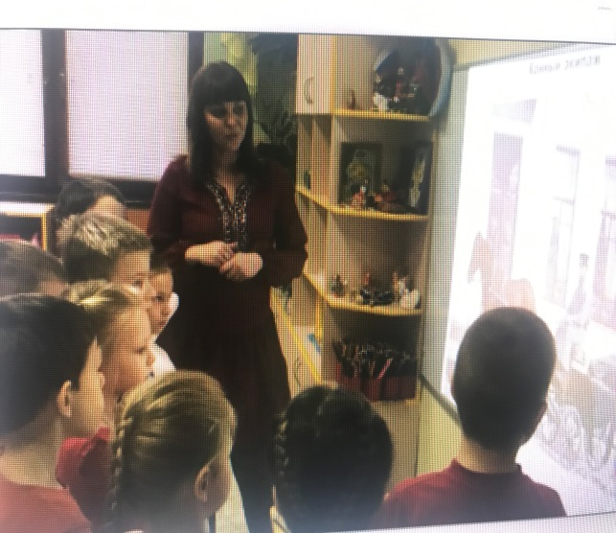
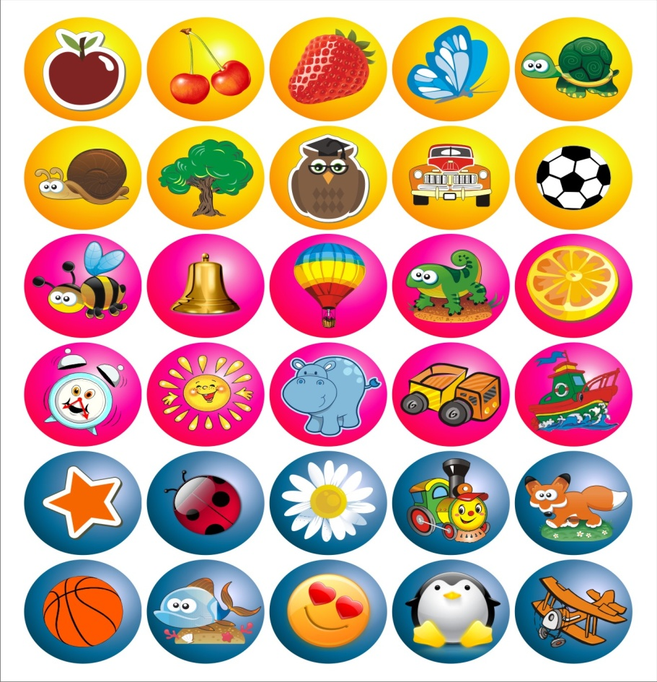
ИКТ технология
(анимации, слайдовые презентации, интерактивные экскурсии по Великобритании и её достопримечательностям, знакомство с праздниками, традициями и обычаями)
Метод индивидуального авансирования успеха

Slide 5
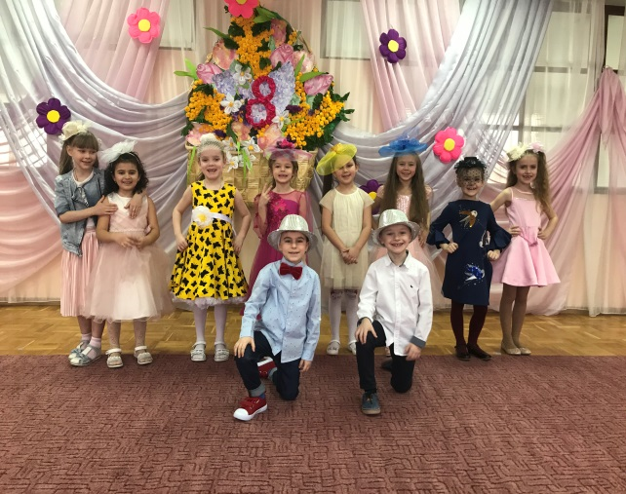
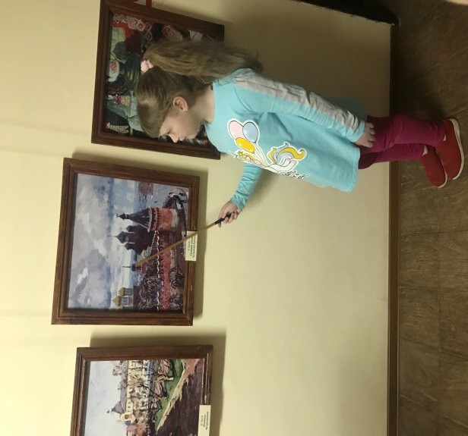
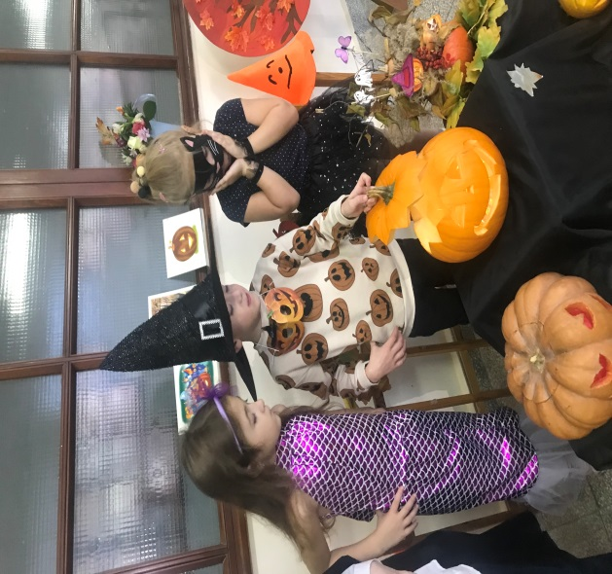
Проектно-исследовательская технология
(реализация знания языка воспитанниками на праздниках, показ инсценировок, спектаклей, декламация, словотворчество)
Технология интегрированного занятия
Педагогика сотрудничества
(Сотрудничество и сотворчество детей и взрослых при подготовке к праздникам, конкурсам с международным участием, открытым занятиям, изготовление поделок, рисунков, аппликаций)

Slide 6
За последнее десятилетие была проделана огромная работа. Если на начальном этапе были споры о нужности английского языка в дошкольной образовательной системе, то с каждым годом, анализируя свою деятельность по проведённым мониторингам видно, как успешны дошкольники в овладении английским языком. Десять лет назад были другие дети, сейчас в эпоху стремительного развития информационных ресурсов, дети взрослеют раньше и просто необходимо менять приоритеты дошкольного образования и идти в ногу со временем.
2017-2018
2018-2019
2019-2020
2020-2021
2021-2022
92%
94 %
96 %
98 %
99%

Slide 7
С сентября 2021 года наш образовательный центр «Поколение будущего» №58 присоединился к реализации регионального пилотного проекта «Современные дети». Проект предполагает осуществление дополнительных общеразвивающих программ по направлениям: Английский язык, Краеведение, Информатика, Шахматы и отлично вписывается в нашу уже созданную ранее образовательную базу. Включаясь в проект по принципу преемственности, мы продолжаем обучение английскому языку выпускников дошкольных отделений ЦО №58 «Поколение будущего». Взаимосвязь предложенных модулей проекта «Английский язык для детей» и «Родной край глазами детей» определена, программа «Современные дети» предоставила нам удобную трансформацию предлагаемого содержания и методики образовательной деятельности, через подробно разработанный программно-методический комплекс дошкольного образования.
Модуль
«Английский язык для детей»
Модуль
«Родной край глазами детей»
Региональный пилотный проект «Современные дети»

Slide 8
Наряду с предложенными образовательными программами мы создали новые: - Дополнительная общеобразовательная общеразвивающая программа социально-гуманитарной направленности «Kidish Club» для детей от 6 – 7 лет. Новизна программы состоит в том, что она объединяет в себе игровые технологии и использование интерактивных ресурсов, медиа-пространства. - Дополнительная общеобразовательная общеразвивающая программа «Мы - туляки, мы - земляки» для детей подготовительного дошкольного возраста. Данная программа по краеведению предполагает разработку занятий по знакомству с историей и культурой Тульского края и родного города Тулы, способствует приобщению дошкольников к их культурному и историческому наследию, тульским промыслам, национально-культурным традициям, знакомству с известными людьми Тульского края и Тулы. Национально-региональный компонент программы решается на каждом занятии. Кроме того, программа интегрировано выполняет задачи социально-личностного приоритетного направления ДОУ. Эта методическая разработка помогает использовать краеведческий материал на занятиях по иностранному языку. Маленькие лингвисты учатся проводить мини-экскурсии на вернисаже в городе мастеров, участвовать в творческих проектах на тему «Я – экскурсовод по родному городу».
Взаимосвязь модулей
Модуль
«Английский язык для детей»
Модуль «Родной край глазами детей»
Программа «Мы-туляки, мы-земляки»
Программа
«Kidish Club»

Slide 9
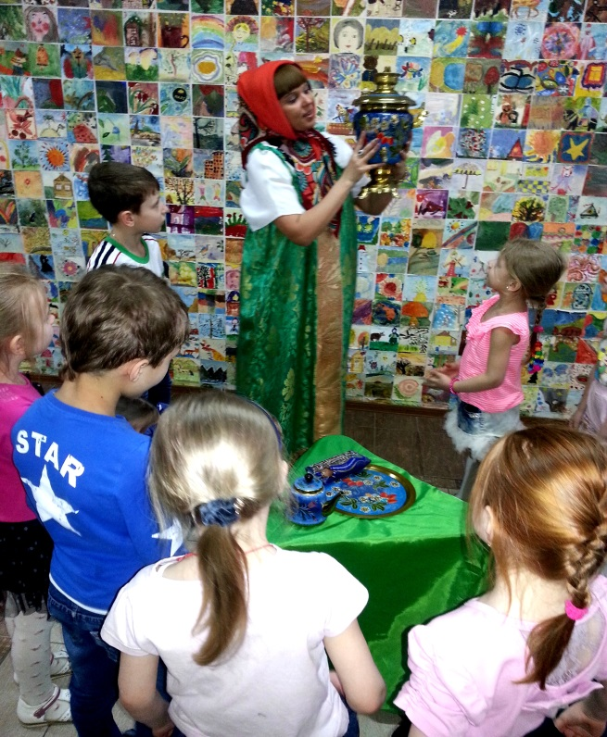
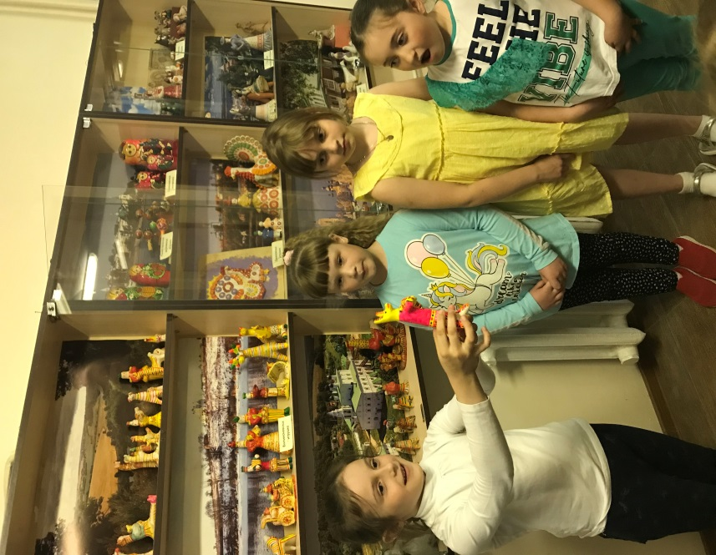
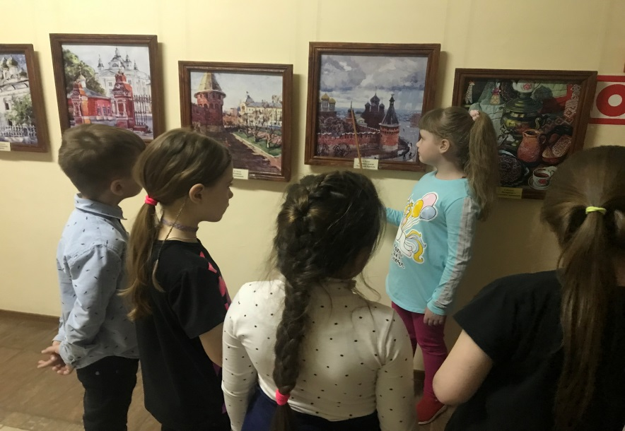
Взаимосвязь данных модулей на сегодняшний день актуальна. Наш город становится всё красивее. К старинным памятникам и музеям присоединяются новые интересные музеи. В центре Тулы, рядом с Кремлем появился целый музейный квартал. Тула привлекает все больше туристов, как из России, так и из других стран, поэтому экскурсии нужны и на русском, и на английском языке.

Slide 10
Спасибо за внимание!

